Slide 1

CRAFA
NET
Eğlenirken Öğreten Çocuk Platformu

Slide 2

İş Fikri
CRAFANET
CrafaNet, 2-6 yaş arası çocuklara eğitici ve eğlenceli içerikler sunan yapay zeka destekli bir dijital eğitim platformudur. Eğitici videolar, interaktif oyunlar ve yapay zeka asistanı Tutoo ile çocukların öğrenme süreçlerini desteklerken, ebeveynlere de çocuklarının gelişimini takip etme imkanı sunar.

Slide 3

Eğitim Problemlerine Çözümleri
Çözümler
  Çocukların bilinçsiz ekran kullanımını ve zararlı içeriklere maruz kalma riskini azaltır.
  Kişiselleştirilmiş eğitim imkanı sunar.
  Yapay zekanın ebeveynlerin yerine çocuklarını takip edip ebeveynlere rapor sunmasını sağlar.
  Yapay zeka destekli ve etkileşimli öğrenme içeriklerinin sayısını artmasına katkıda bulunur.

Slide 4

Öne Çıkan Özellikleri
Neler Sunuyor
  100+ animasyonlu eğitim ve etkinlik içeriği ile çocukların öğrenme sürecine destek.
  Motor becerileri, dil gelişimi ve bilişsel yetileri destekleyen eğlenceli oyun aktiviteleri.
  Çocukların sorularını yanıtlayan ve onlara özel öğrenme içerikleri sunan yapay zeka arkadaşı.

Slide 5
Öne Çıkan Özellikleri
Neler Sunuyoruz
  Çocukların çalışmalarını saklayabileceği ve gelişimlerini takip edebileceği özel alan.
  Ailelerin çocuklarının gelişimini izleyebileceği ve eğitim sürecine katkıda bulunabileceği bir kontrol paneli.
  Her ebeveynin çocuğuna özel sunulmuş çocuk gelişim videoları.

Slide 6
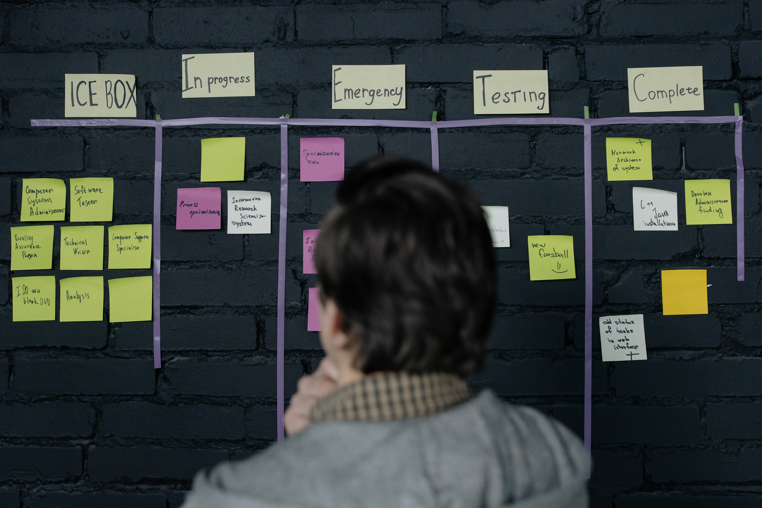
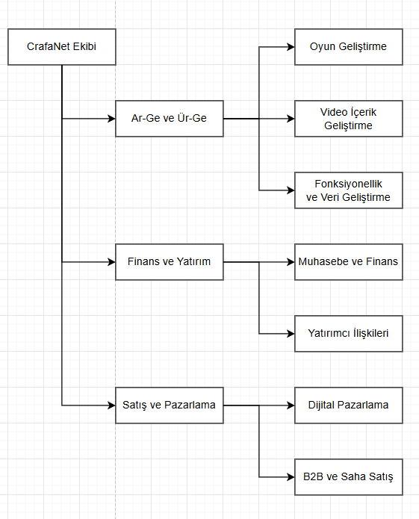
Proje Ekibi
Ekip
CrafaNet oyun geliştirme, yapay zeka ve veri bilimi, arka uç geliştirme, ara yüz geliştirme, animasyon/ etkinlik/ terapi video üretimi, muhasebe ve finans, yatırımcı ilişkileri, dijital pazarlama ve B2B saha satış alanlarındaki iş parçacıklarında çalışan bir ekibe sahiptir.

Slide 7

Kulllanılan Teknolojiler
Teknoloji Altyapısı
Arka Uç Geliştirme: Nodejs, Express, Docker, Nginx, AOEMI Backupper, Git, PayTR.
Veri ve Analitik: MongoDB Server, MongoDB Compass, Compass AI, Whisper AI, Open AI, DeepSeek-V3, Firebase.
Reklamcılık ve Pazarlama: Google Analitik, Microsoft Clarity, Google ADS, Meta Business, NetGSM.
Mobil ve Oyun Geliştirme: ReactNative ve Expo kütüphaneleri.

Slide 8

Crafanet Gelir Modelleri
Gelir Kaynakları
  Aileler için haftalık, aylık ve yıllık Crafanet eğitim kiti abonelik gelirleri.
  İçerik ortaklarının paket satışlarından komisyon gelirleri.
  Tutoo ücretli API gelirleri.
  Terapist seanslarından alınan komisyon gelirleri.
  CrafaNet ADS reklamcılık ağı gelirleri.

Slide 9

Hedef Pazarda Yer Edinmesi
Pazar Payı
  Türkiye’de 1.8 milyon okul öncesi eğitime ihtiyaç duyan çocuk var. (Kaynak: Meta Verileri)
  Hedef Kitle: Ebeveynler, eğitim kurumları, çocuk eğitimi uygulamaları, kreşler ve çocuk psikologları.
  Yerelde ve globalde geniş ölçekte bir pazara sahip.

Slide 10
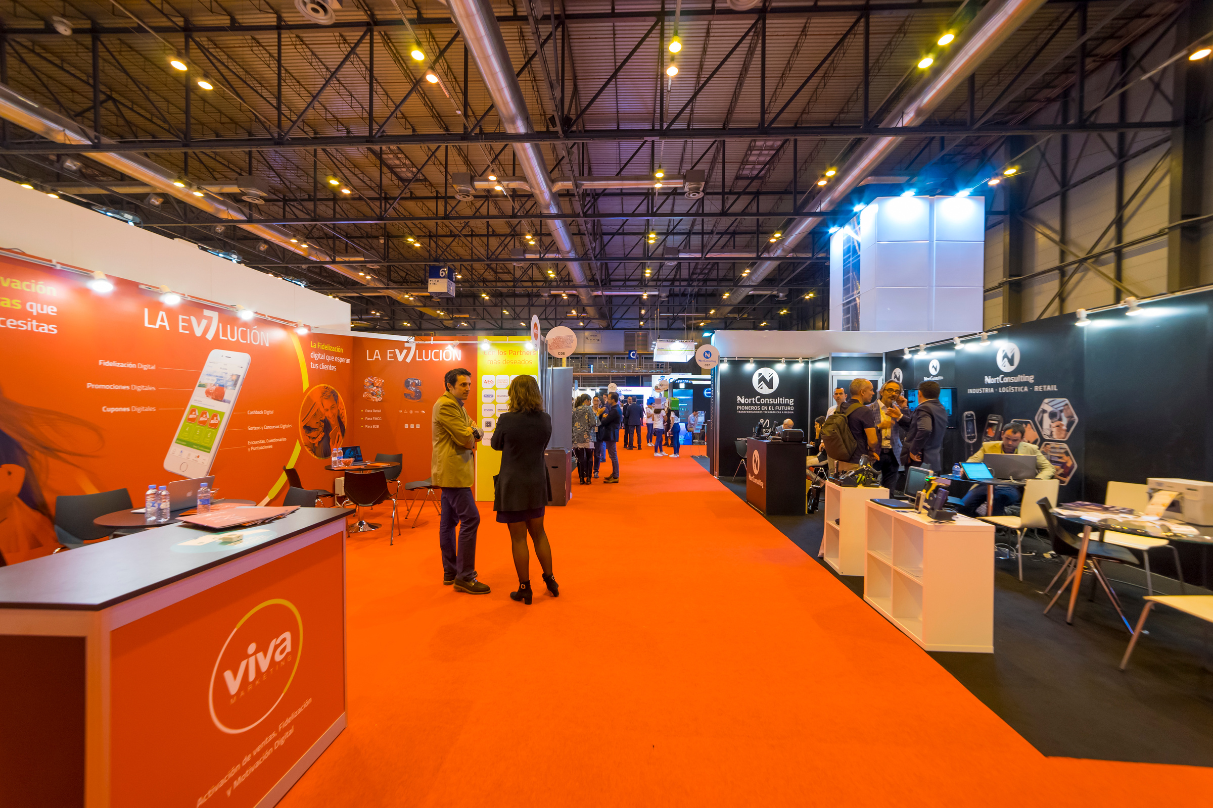
Pazara Giriş Yöntemleri
Pazar Hedefi
  Dijital mecralarda içerik pazarlaması ile platformun hedef kitleye tanıtılması ve içerik iş birliklerinin kurulması ile erişimin arttırılması.
  Kreşler, oyun evleri ve diğer eğitim kurumları ile B2B iş birliklerinin kurulması ile erişimin arttırılması.
  Kullanıcıları platforma alıştırmak için 7 günlük ücretsiz kullanım deneyimi sunma ile abone sayısının arttırılması.
  1 Şubat 2027'de Türkiye’de +100.000 aboneye ulaşma hedefi.

Slide 11

Rakip Firmalar
Rekabet
Rakipler: TinyMinies, TinyTap, Lingokids, Yuppo vb.
Rekabet Üstünlükleri:
  Yapay zeka destekli kişiselleştirilmiş öğrenme deneyimi.
  Eğitici videolar, oyunlar ve interaktif içeriklerin birleşimi.
  Workfolio ile ebeveynlerin çocuk gelişimini takip etme imkanı.
  Güvenli, reklamsız ve pedagojik olarak onaylı içerikler.

Slide 12
Projeyi Hayata Geçirme
Süreç Planı
  Ürün geliştirme, pazarlama ve operasyonel giderler için yatırım bulunması.
  MVP geliştirme, testler, ilk pilot projeler.
  Pazarlama çalışmaları, müşteri edinme faaliyetleri.
  Küresel pazarlara açılma, yatırım süreçlerinin genişletilmesi.

Slide 13
TEŞEKKÜRLER
İletişim Bilgilerimiz
iletisim@exnoremo.com
+90 850 302 89 21

